Slide 1


Présentation de Sym CRM
Lucien HAMM
10 mars 2022

Slide 2
Sommaire
1) Pourquoi Sym CRM ?
2) Les outils de développement
3) La gestion de projet
4) La base de données
5) La démonstration
6) Les difficultés
7) Les axes d’amélioration

Slide 3


Pourquoi Sym CRM ?
Gestion de la relation client
Calendrier d’événements
Carnet de contacts
Utilisateurs et rôles
Gestion d’équipes
Tableau de bord et statistiques

Slide 4









Les outils de développement

Slide 5

La gestion de projet
Le kanban
Le diagramme de Gantt
Le cahier des charges
Le MCD
La veille technologique
L’optimisation de code
Les tests automatisés

Slide 6
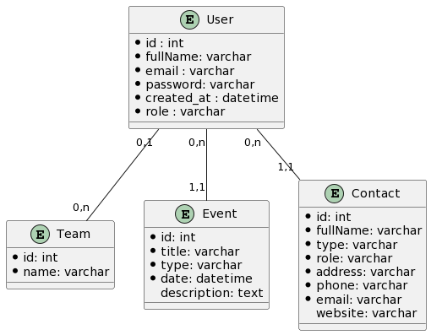
La base de données

Slide 7
La démonstration

Slide 8

Les difficultés
La maîtrise des outils
Les formulaires
Les fenêtres modales
Les requêtes asynchrones
La structure du code
Les tests
La mise en ligne

Slide 9

Les axes d’amélioration
Le calendrier des événements
L’authentification et les rôles
La gestion des équipes
Les actions en temps réel
Le profil d’un utilisateur
La pagination
L’envoi d’e-mails

Slide 10
Des questions ?

